Slide 1
EYYÜBİYE REHBERLİK VE ARAŞTIRMA MERKEZİ 2021-2022 EĞİTİM-ÖĞRETİM YILI ÇALIŞMALARI

Slide 2
TOPLANTILAR

Slide 3
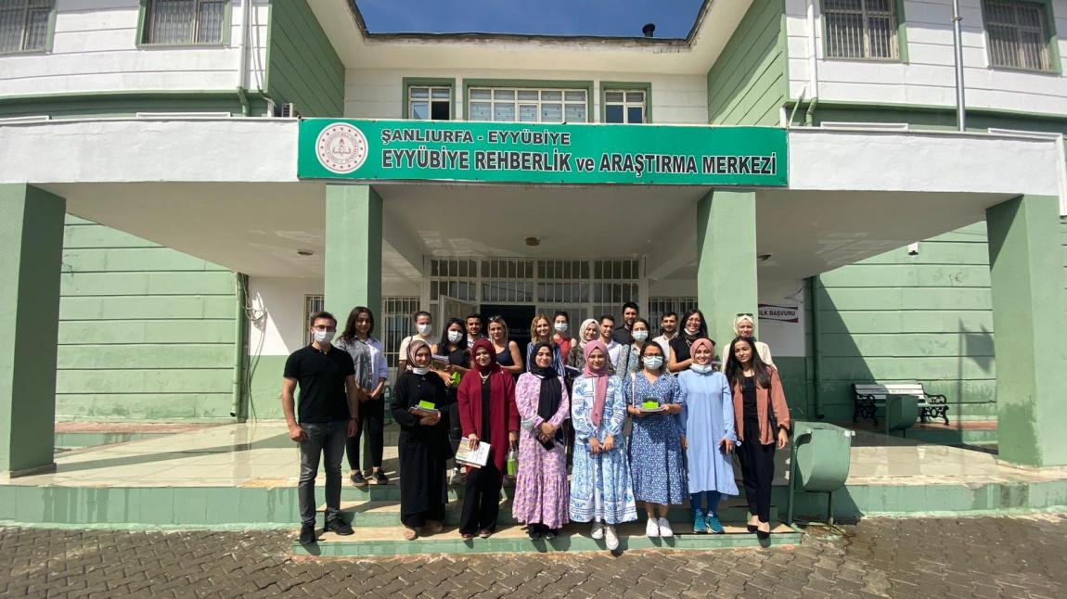
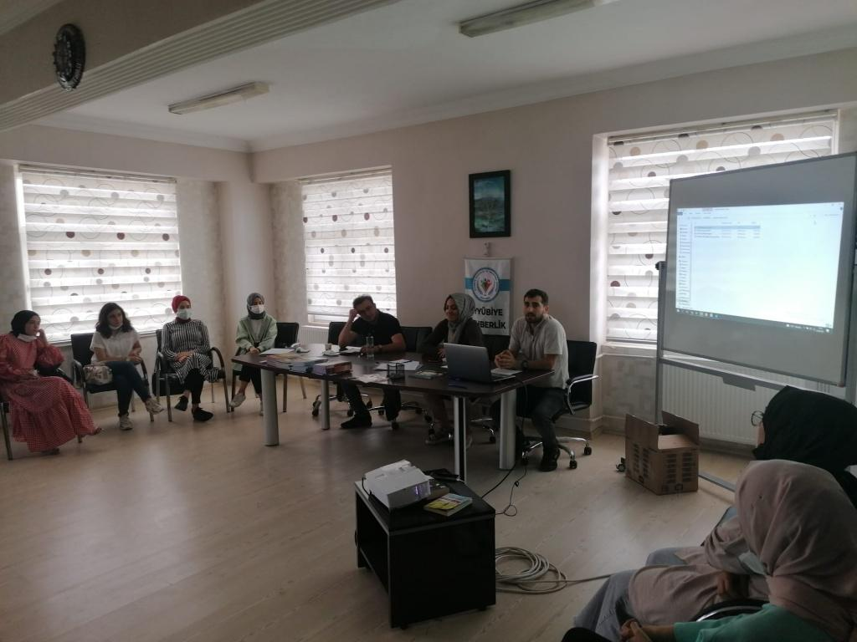
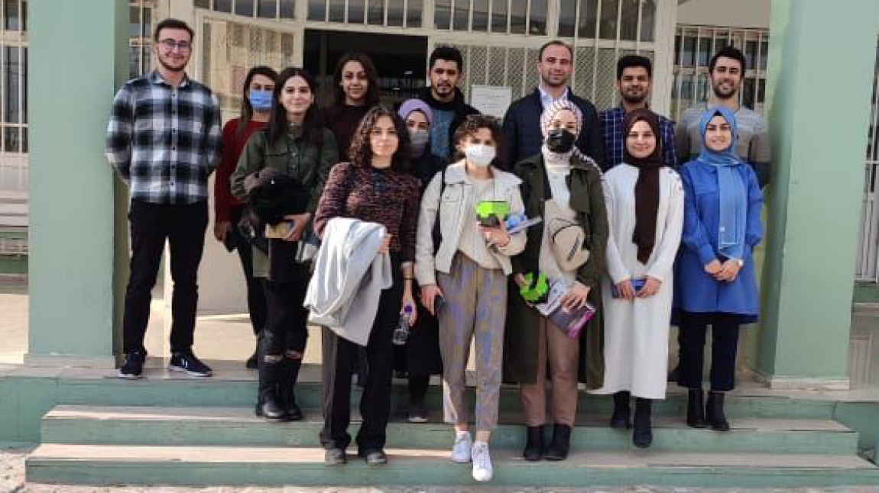
ORYANTASYON TOPLANTILARI
Eylül ve Mart atamaları ile Eyyübiye ilçemize atanan 45 psikolojik danışmana yönelik oryantasyon toplantıları düzenlendi.Toplantılar kapsamında öğretmenlerimize okuldaki işleyiş, e rehberlik, özel eğitim yönlendirme süreçleri vb. konularda bilgilendirme yapılmıştır

Slide 4
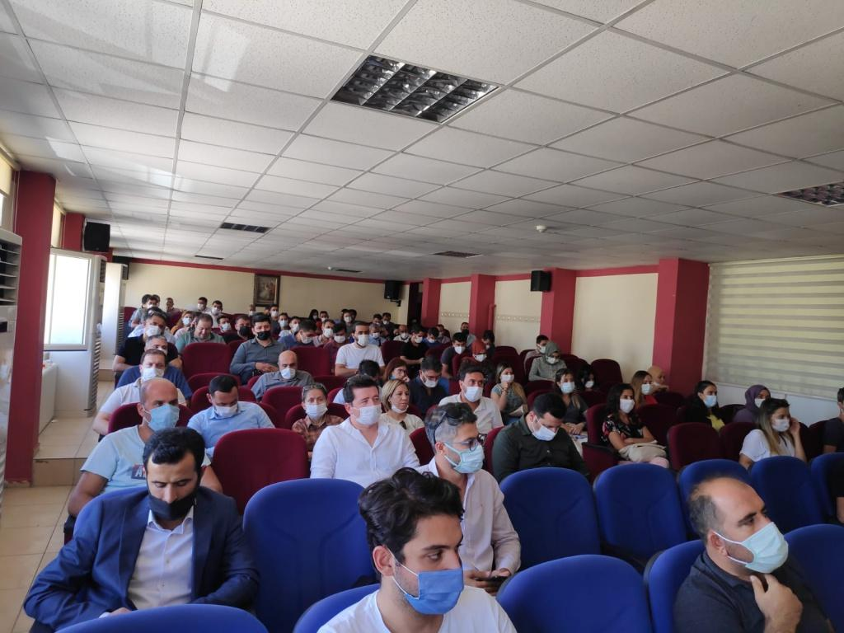
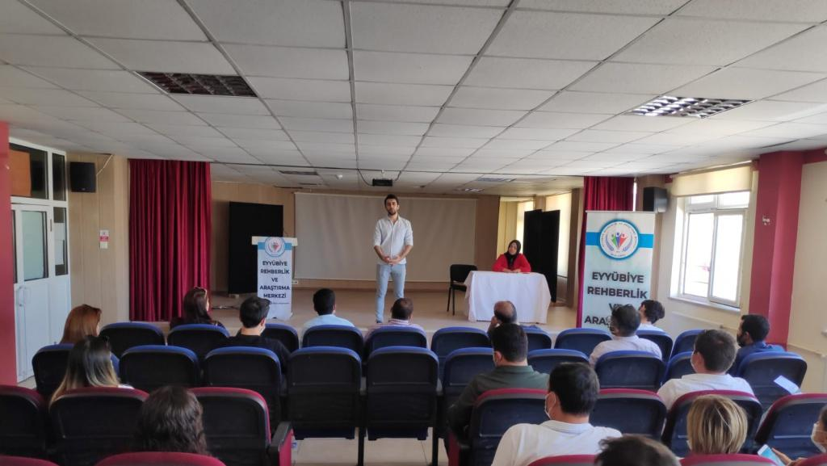
OKUL MÜDÜR YARDIMCILARINA ÖZEL EĞİTİM SÜREÇLERİ BİLGİLENDİRME TOPLANTISI DÜZENLENDİ
Kurumumuz Özel Eğitim Hizmetleri ve Rehberlik ve Psikolojik Danışmanlık hizmetleri bölümümüz tarafından GAP Mesleki ve Teknik Anadolu Lisesi Konferans Salonunda Özel Eğitim ve PDR süreçleri hakkında bilgilendirme toplantısı yapıldı. Toplantıda Özel Eğitim yönlendirme süreçleri, Özel Gereksinimli Bireylerin takibi, okullarda PDR hizmetleri vb. konularda Eyyübiyemizde görev yapan 100 idarecimize bilgiler verildi.

Slide 5
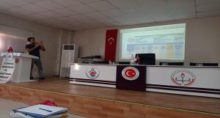
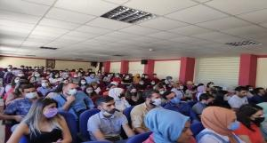
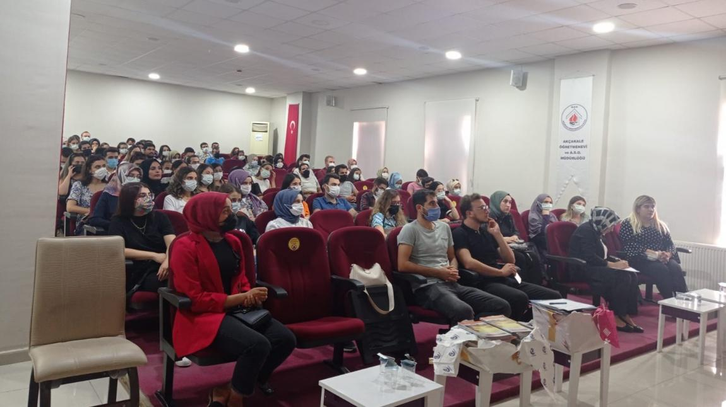
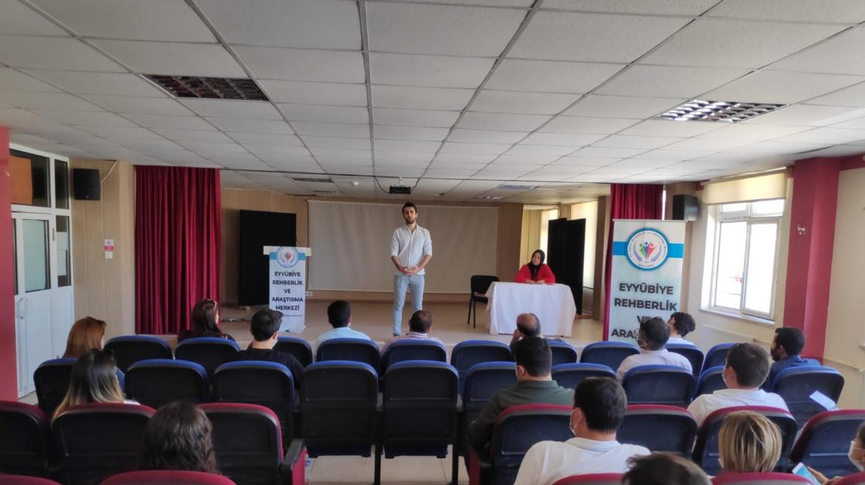
2021-2022 EĞİTİM ÖĞRETİM YILI SENE BAŞI- SENE SONU PSİKOLOJİK DANIŞMANLAR TOPLANTILARI DÜZENLENDİ
Eyyübiye, Akçakale ve Harran ilçelerimizde 2021-2022 eğitim öğretim yılı sene başı psikolojik danışmanlar toplantısı yapıldı. Sene içerisinde yapılması gereken faaliyetler, okullardaki işleyiş, okullardaki özel eğitim süreçleri, bep hazırlama ve özel gereksinimli öğrencilerin takibi hakkında tüm kademelerdeki 500 okul psikolojik danışmanına bilgi verildi. Psikolojik danışmanlarla okulların rehberlik ihtiyaçları üzerine fikir alışverişi yapıldı

Slide 6
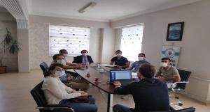
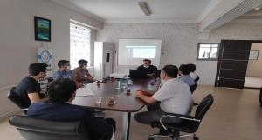
İLÇE PSİKOSOSYAL KORUMA, ÖNLEME VE KRİZE MÜDAHALE EKİBİ TOPLANTISI YAPILDI
Şube müdürümüz Seyfullah ÖZDEMİR başkanlığında yapılan toplantıya müdürümüz İmam Bakır AYDIN, bölüm başkanımız ve her kademeden bir psikolojik danışman arkadaşımızın katılımıyla sene içinde psikososyal koruma, önleme ve krize müdahale kapsamında yapılacak çalışmalar değerlendirildi.

Slide 7
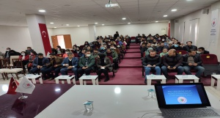
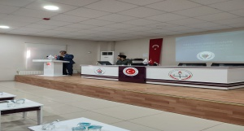
EYYÜBİYE, AKÇAKALE VE HARRAN İLÇELERİNDE "BİLSEM YÖNLENDİRME SÜREÇLERİ" TOPLANTILARI
Hizmet bölgemizde yüzyüze ve online olarak düzenlediğimiz toplantılara toplamda 125 Psikolojik Danışmanımız, 256 Okul İdarecimiz ve 756 Sınıf Öğretmenimiz katıldı. Toplantılarda BİLSEM ön değerlendirme süreçlerine yönlendirme, okullarda kurulacak komisyonlar ve BİLSEM'lerde verilen eğitimlerden bahsedildi

Slide 8
SEMİNERLER

Slide 9
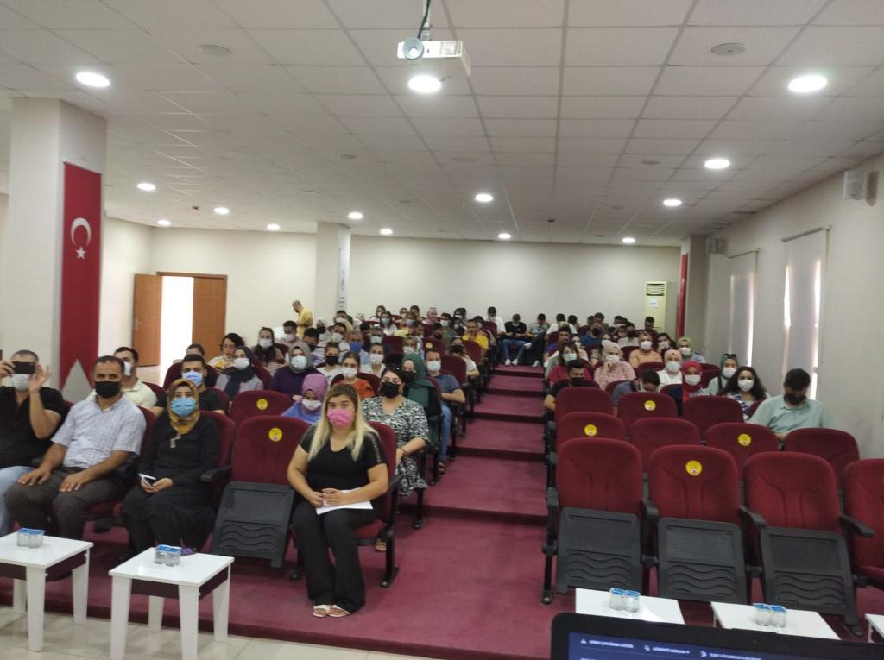
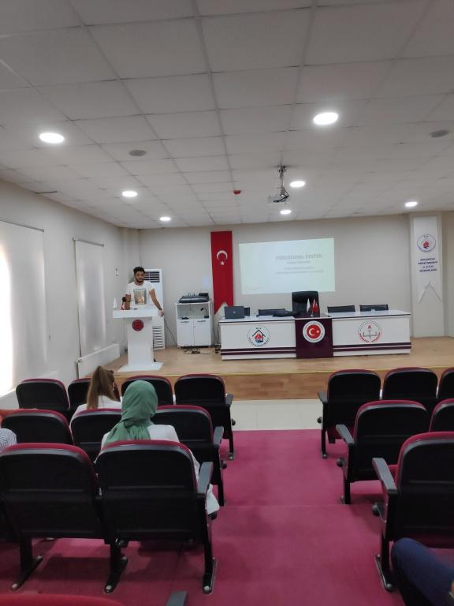
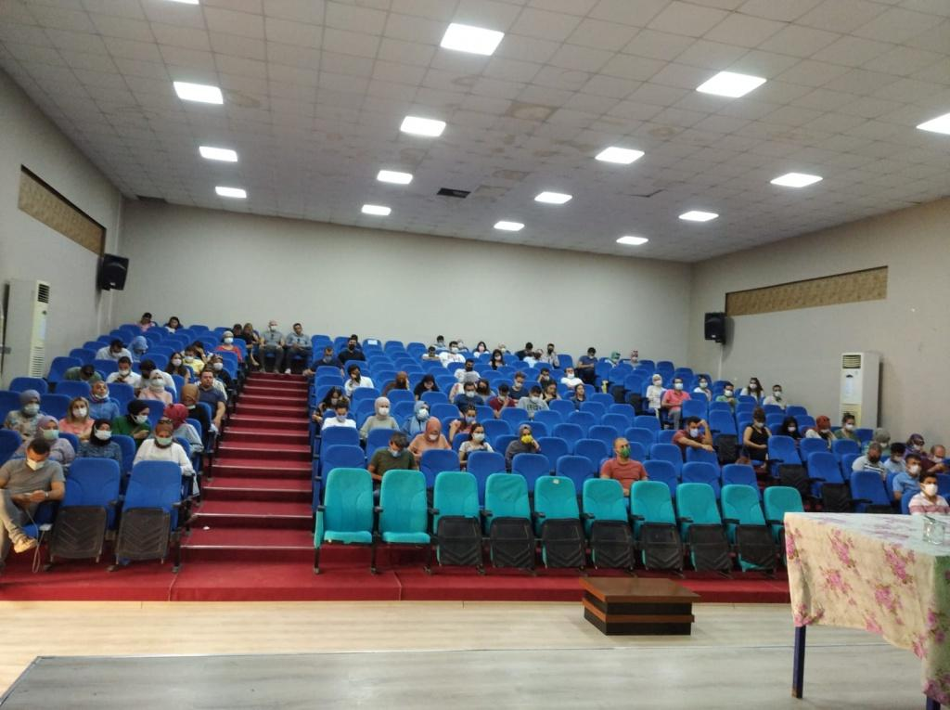
SALGIN HASTALIK PSİKOEĞİTİM ÇALIŞMASI ÖĞRETMEN BİLGİLENDİRME SEMİNERİ
Eyyübiye, Harran ve Akçakale ilçelerimizde psikolojik danışmanı olmayan okul ve kurumlarımızın öğretmen ve yöneticilerine Salgın hastalık sonrası psikolojik sağlamlığı güçlendirmek ve öğrencilerin okula uyumunu desteklemek için Salgın Hastalık Psikoeğitim Çalışması Öğretmen Bilgilendirme konulu seminer çalışması yapıldı.

Slide 10
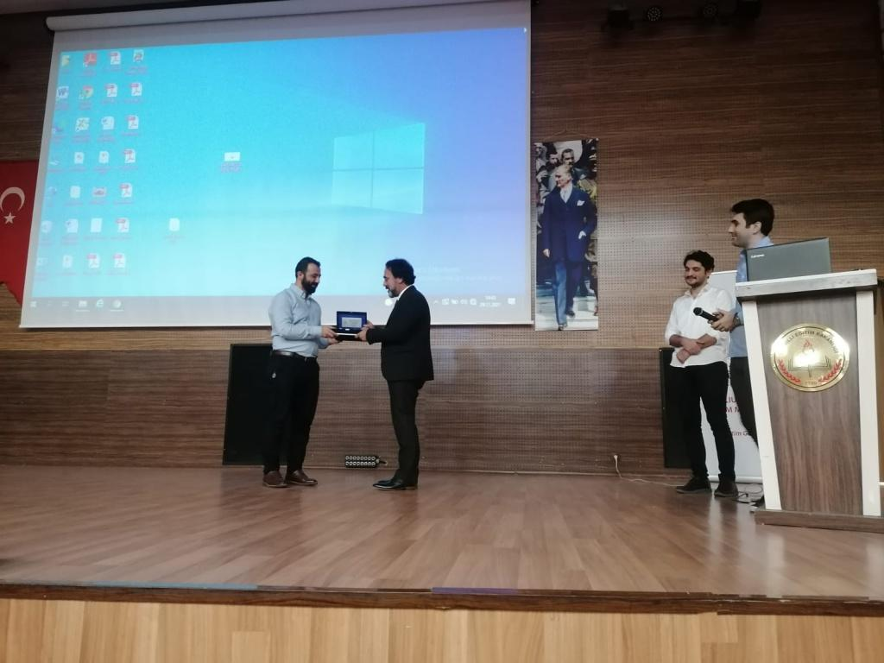
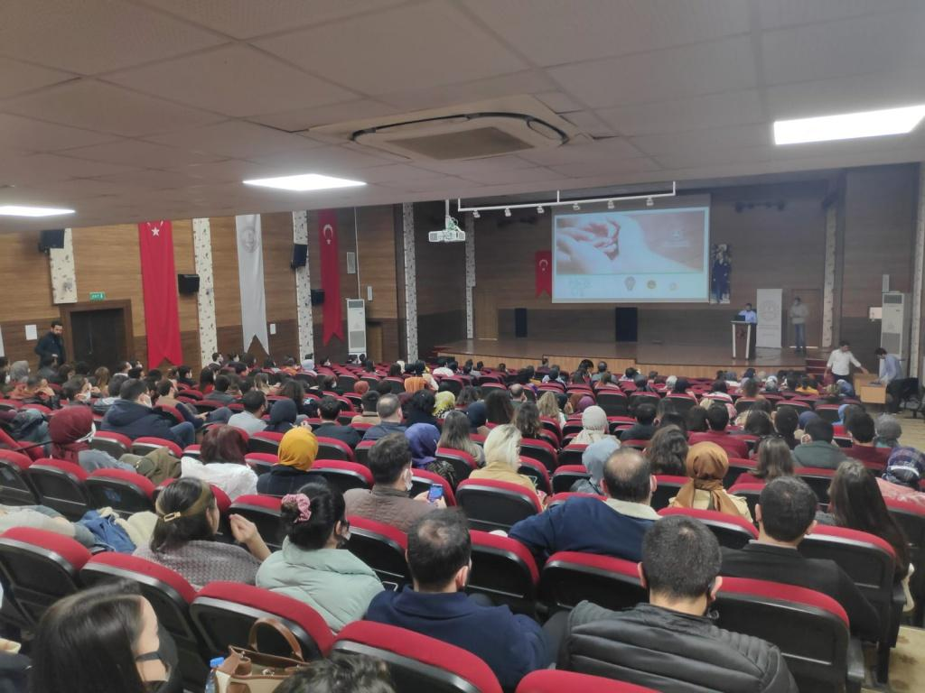
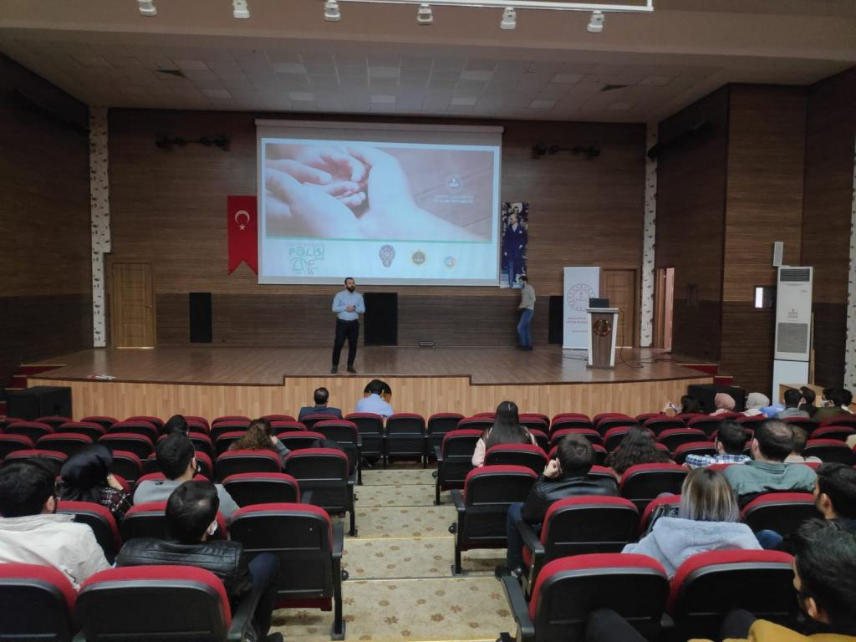
İLÇEMİZDEKİ OKUL PSİKOLOJİK DANIŞMANLARINA MADDE BAĞIMLILIĞI SEMİNERİ
Eyyübiye ilçesinde görev yapan 300 psikolojik danışmanımıza Şanlıurfa Emniyet Müdürlüğü Narkotik Şubesinden Sayın Murat Alıcı tarafından Madde Bağımlılığı Semineri verildi. Okul psikolojik danışmanlarımıza madde türleri, şekilleri ve kullanım araçları hakkında şüpheli durumlarla ilgili bilgilendirme yapıldı.

Slide 11
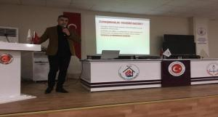
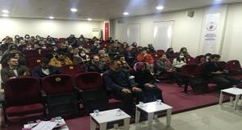
AKÇAKALE İLÇE MEM PDR MESLEKİ GELİŞİM PROGRAMI
Psikolojik Danışmanımız Ömer DURU Akçakale de görev yapan hocalarımıza Danışmanlık Tedbirinin uygulama süreçleri, süreçte kullanılacak formlar ve danışma oturumları hakkında bilgiler verdiler.

Slide 12
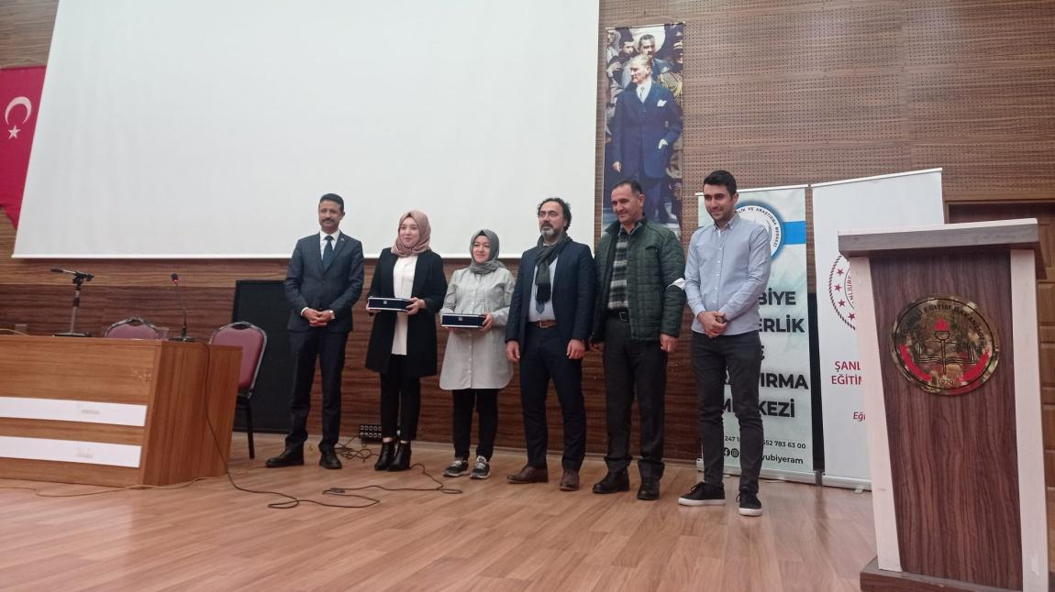
İHMAL-İSTİSMAR KONULU SEMİNER DÜZENLENDİ
Eyyübiye İlçe Milli Eğitim Müdürlüğü ve kurumumuz işbirliğiyle okullarda görev yapan İdarecilere ve Psikolojik Danışmanlara yönelik düzenlenen seminere konuşmacı olarak katılan Cuhmuriyet Savcısı Sn. Gizem KARADAYIOĞLU ve ÇİM'de görevli Uzm. Doktor Sn. Sümeyra GÜNGÖREN ihmal-istismar durumlarında öğretmenlere düşen görevlerden, bildirim süreçlerinden, çocuk izlem merkezindeki işlemlerden bahsettiler

Slide 13
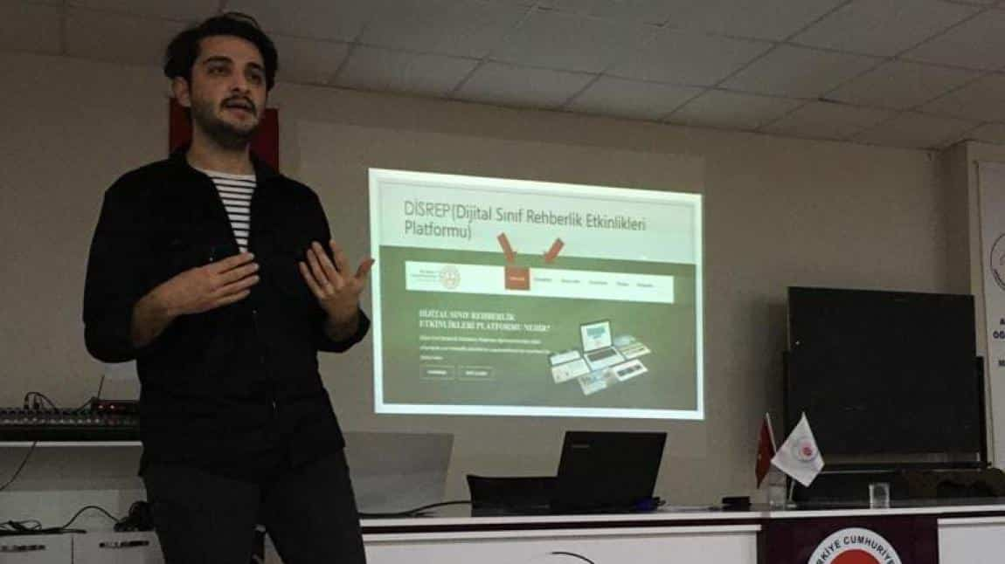
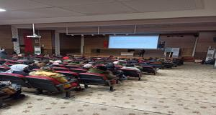
SINIF REHBERLİK ETKİNLİKLERİ SEMİNERLERİ
Hizmet bölgemizdeki Harran, Akçakale ve Eyyübiye ilçelerinde görev yapan toplam 500 Psikolojik Danışmanımıza Kurum Psikolojik Danışmanımız Ahmet UĞUR tarafından sınıf rehberlik etkinliklerinin uygulama süreçleri hakkında bilgiler verildi.

Slide 14
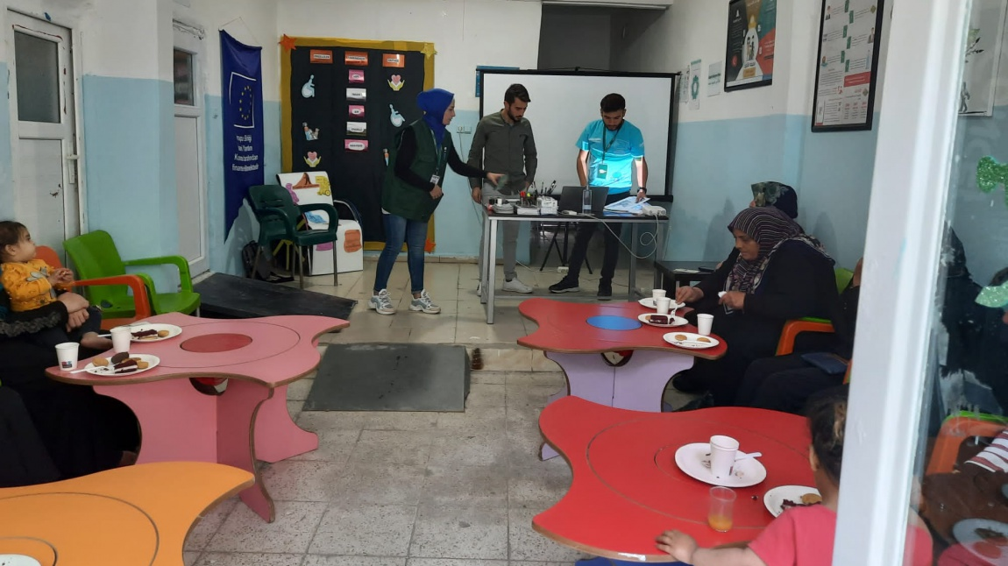
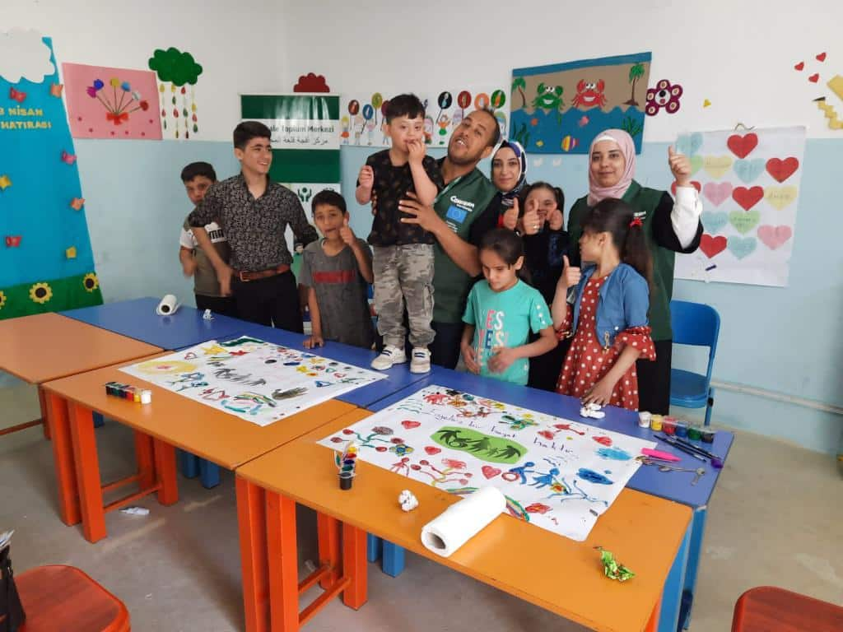
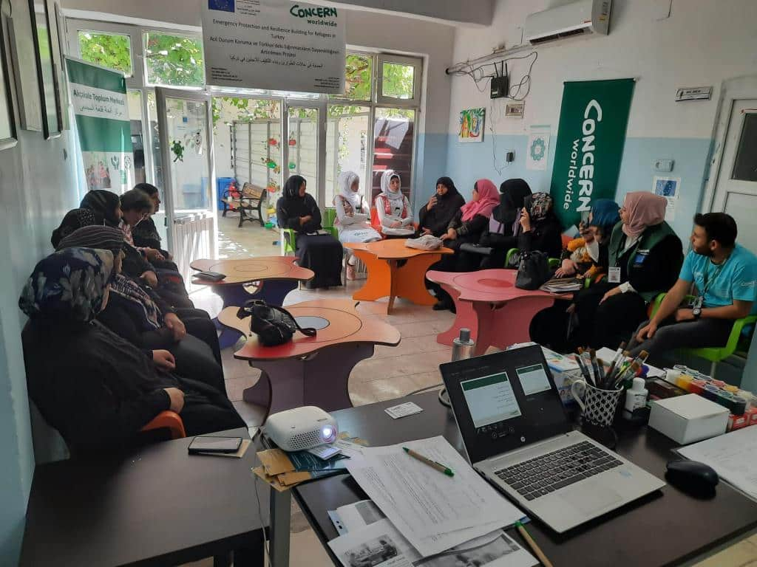
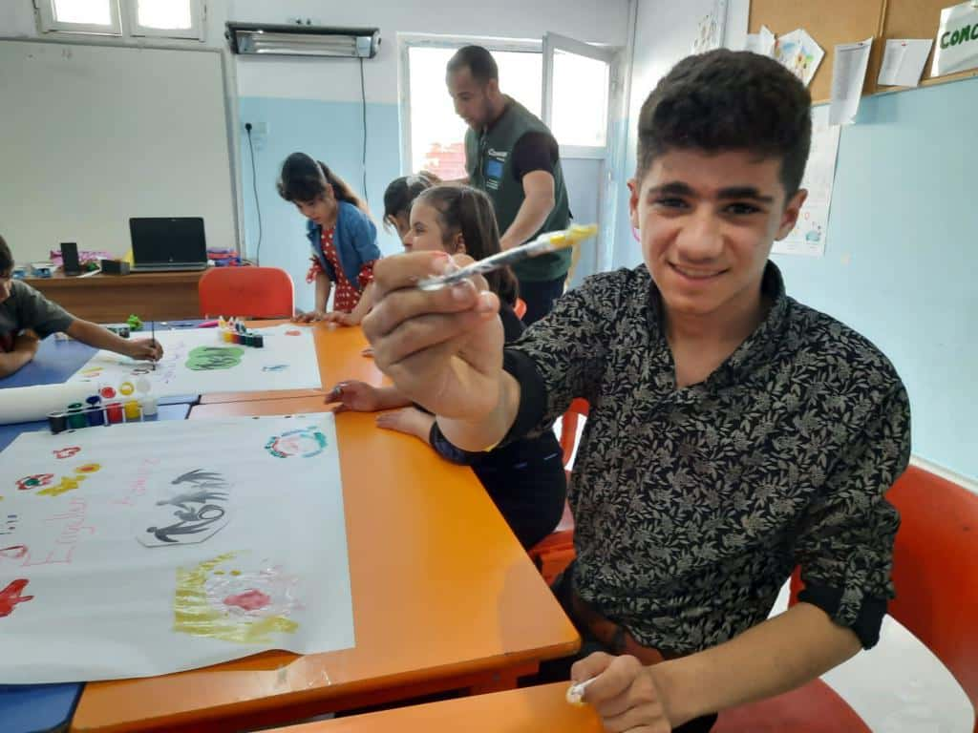
GEÇİCİ KORUMA ALTINDAKİ SURİYELİ ÖĞRENCİLERİN VELİLERİNE EĞİTİM VERİLDİ
Akçakale ilçemizde bulunan Geçici Koruma Altındaki Suriyeli öğrencilere ve velilerine yönelik kurumumuz özel eğitim öğretmeni tarafından Rehberlik ve Araştırma Merkezi'ne çocuklarını getirme süreci, bu süreçte yapmaları gereken adımlar anlatılmıştır. Geçici Koruma Altındaki öğrenciler ile görüşmeler yapılarak , uyumlarını, sosyalleşmelerini artırmak amacıyla öğrenciler ile boyama yapılmış ve çeşitli oyunlar oynanmıştır.

Slide 15
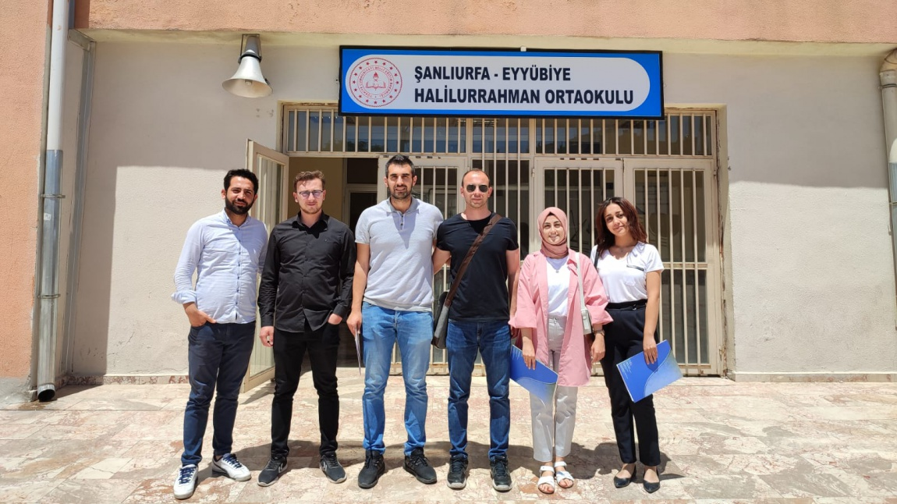
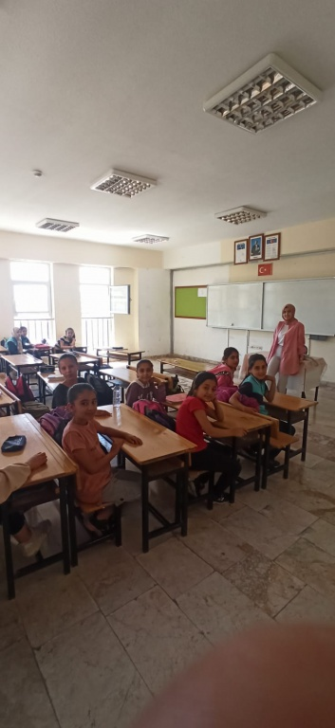
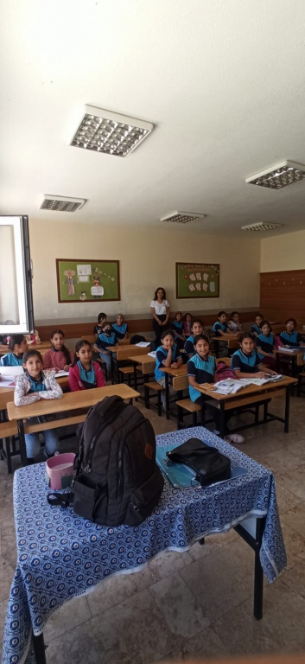
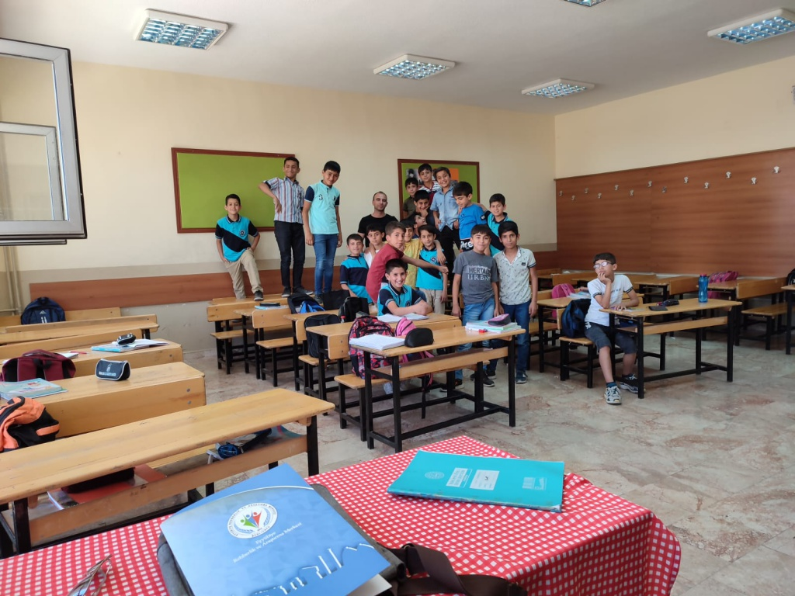
HALİLURRAHMAN ORTAOKULUNDA SEMİNERLER DÜZENLENDİ
Kurumumuz Psikolojik Danışmanları tarafından Halilurrahman Ortaokuluna gidilerek 5. ve 6. sınıflardaki 520 öğrenciye ergenlik ve mahremiyet konularında seminerler düzenlendi. Seminerlerde öğrencilere ergenlik döneminin fizyolojik ve psikolojik boyutları, ergenlik dönemi aile içi iletişim ve mahremiyet eğitimi kapsamında özel bölgeler, benlik alanları ve istismara karşı korunma yolları vb. konularda bilgilendirmeler yapıldı.

Slide 16
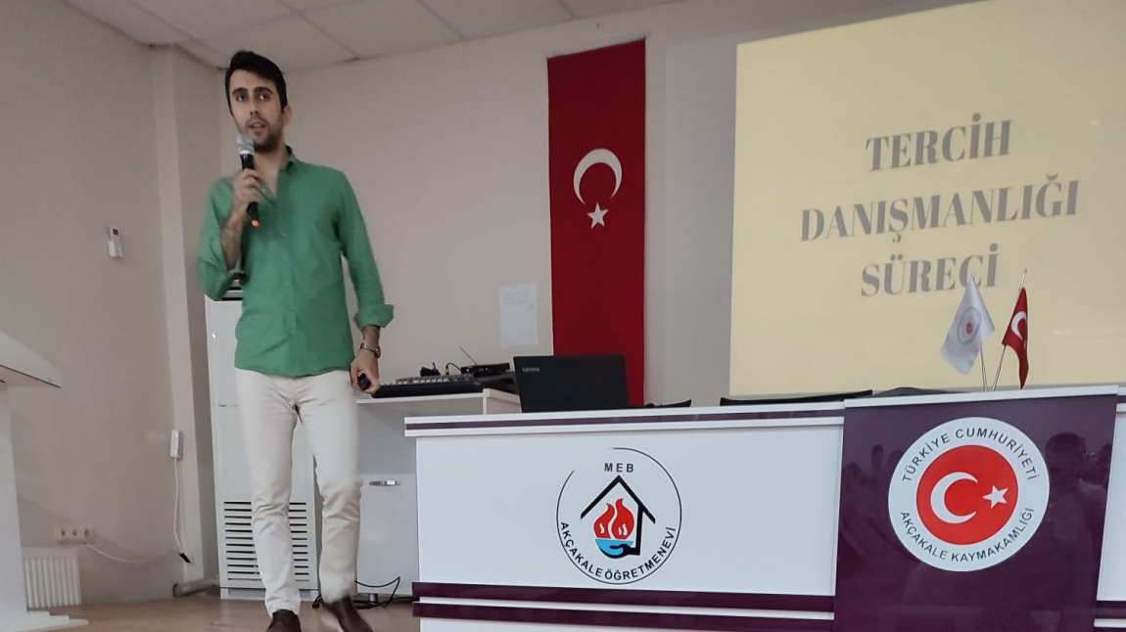
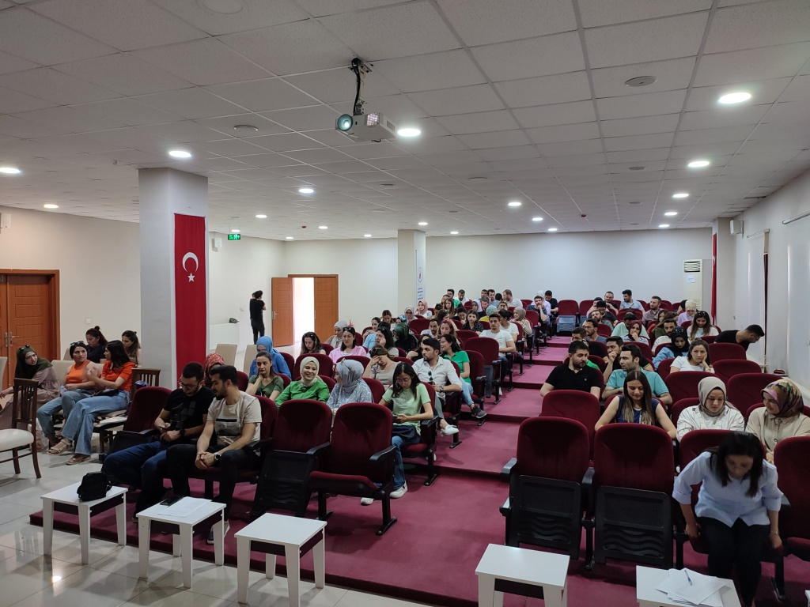
AKÇAKALE PDR MESLEK GELİŞİM PROGRAMINA KATILDIK
Akçakale İlçe MEM tarafından her ay düzenli olarak organize edilen programda bu ay kurum Psikolojik Danışmanlarımız tarafından Tercih Danışmanlığı süreci hakkında ilçede görev yapan Psikolojik Danışmanlara bilgiler verildi.

Slide 17
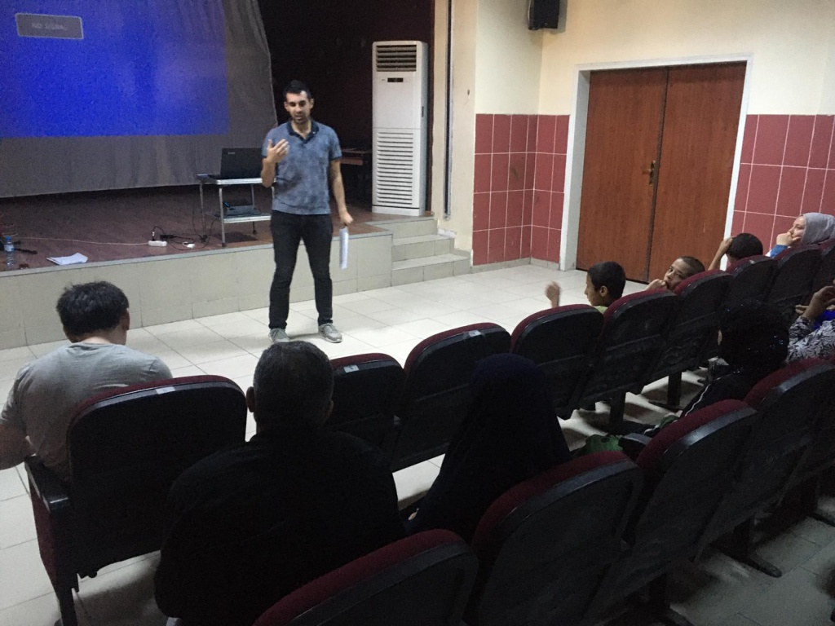
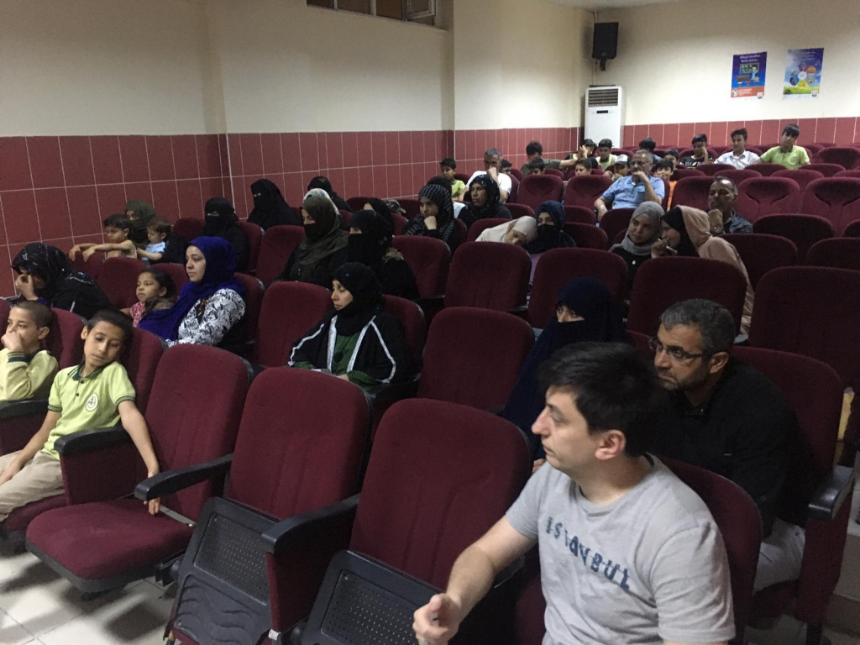
İRFAN İMAM HATİP ORTAOKULUNDA SEMİNER DÜZENLEDİK
Kurumumuz Psikolojik Danışmanı Latif ALATAŞ tarafından İrfan İmam Hatip Ortaokulundaki 35 velimize "Aile İçi İletişim" konulu seminer verildi. Seminerde iletişim becerileri, aile içi iletişimin dinamikleri, sağlıklı aile profili vb. konularda bilgilendirmeler yapıldı. Velilerden gelen sorular yanıtlandı.

Slide 18
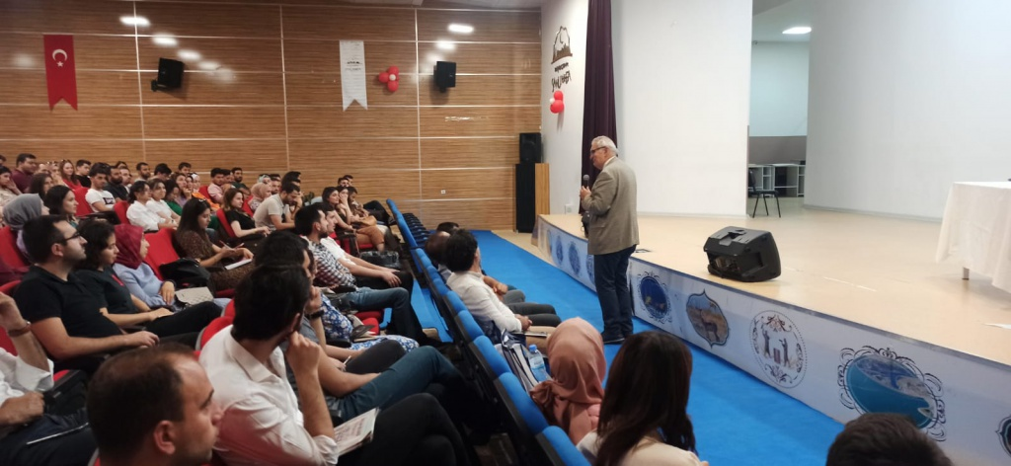
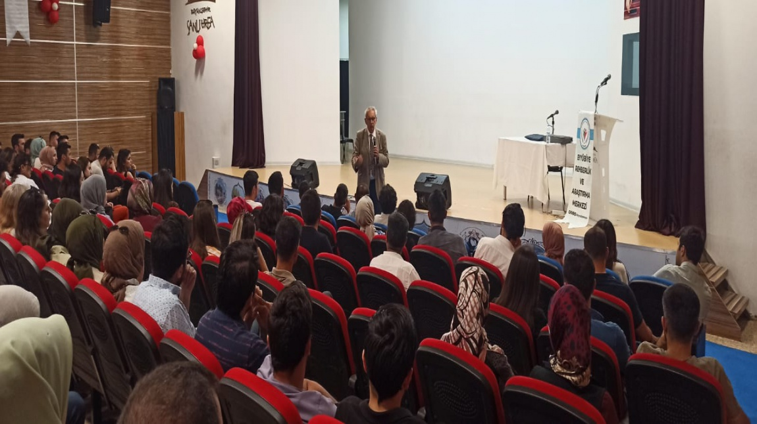
"ERGENLERDE VE ÇOCUKLARDA CİNSEL EĞİTİMİN İNCELİKLERİ" KONULU SEMİNER DÜZENLEDİK
Hacettepe Üniversitesi Öğretim Üyesi Prof. Dr Orhan DERMAN hocamızla beraber "Ergenlerde ve Çocuklarda Cinsel Eğitimin İncelikleri" konulu seminer düzenledik. Seminerde ergenlik süreçleri ve bu süreçlerdeki kırılmalardan bahseden hocamız ebeveyn tutumlarının bu süreçlerde çok önemli olduğunu vurguladı. Seminere 292 Psikolojik Danışman katıldı.

Slide 19
ZİYARET VE ETKİNLİKLER

Slide 20
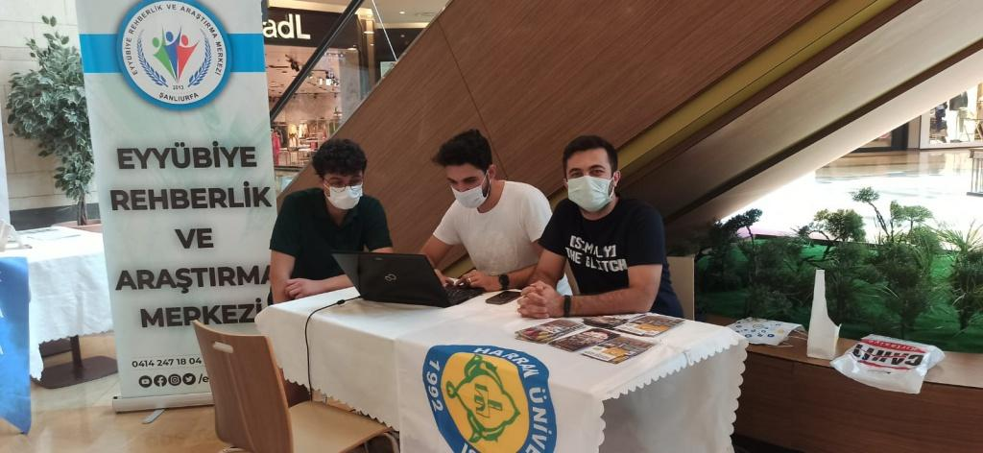
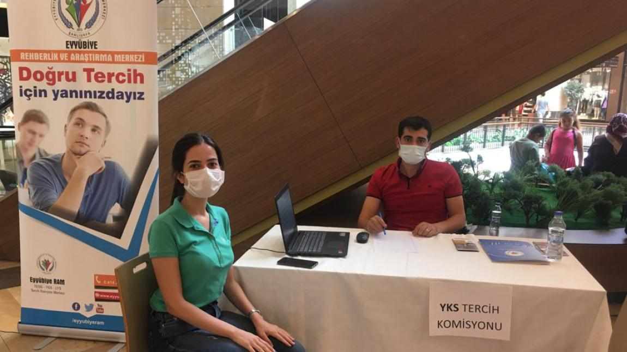
TERCİH DANIŞMANLIĞI HİZMETİ VERİLDİ
YKS ve LGS tercih süreçleri boyunca kurumumuz ve Piazza AVM’de 623 bireye tercih danışmanlığı hizmeti verildi.

Slide 21
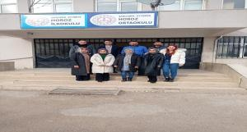
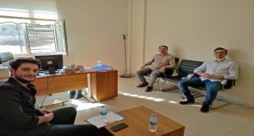
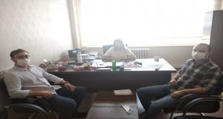
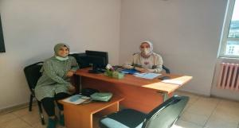
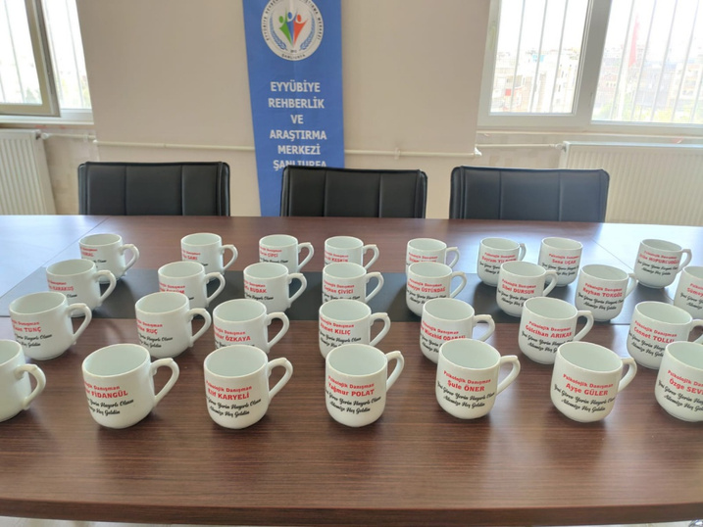
OKUL PDR SERVİSİ ZİYARETLERİ
İlçemizde bulunan 72 okulun PDR servisleri sene boyunca ziyaret edildi. Görev yapan psikolojik danışmanlarımızdan okullarındaki çalışmalarıyla ilgili bilgiler alındı. Psikolojik Danışmanlarımıza yaptırdığımız kupa bardaklar hediye edildi.

Slide 22
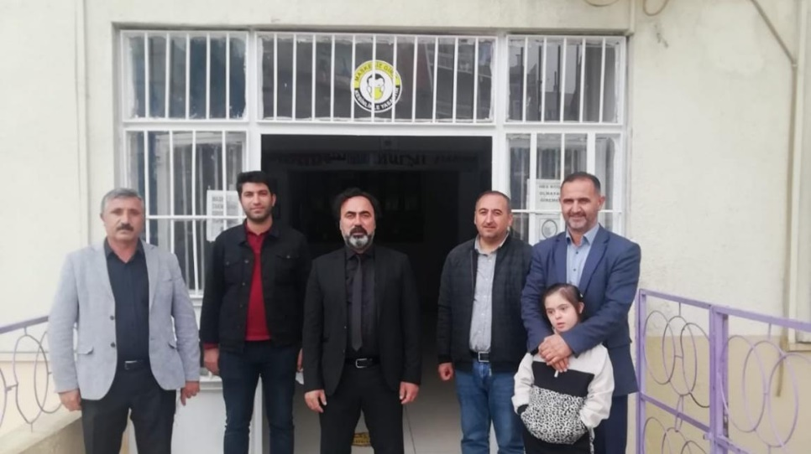
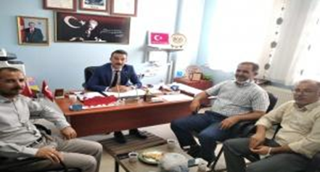
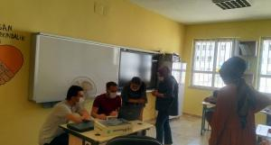
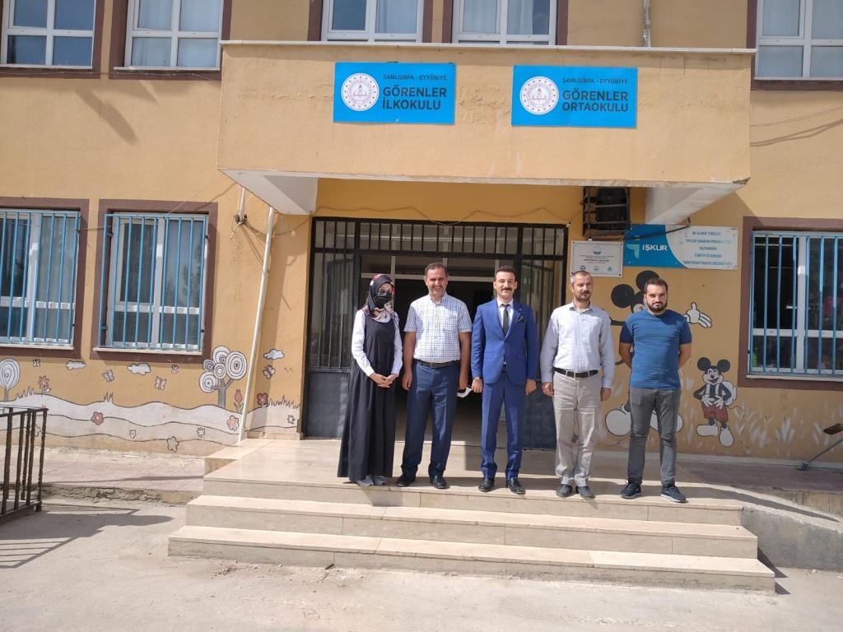
ÖZEL EĞİTİM SINIFLARIMIZA ZİYARET
İlçemizde bulunan 33 özel eğitim sınıfımız ziyaret edilerek Özel eğitim sınıfında ve PDR servislerinde bulunan öğretmenlerimiz ile görüşmeler yapıldı. Okul idarelerinden özel eğitim sınıflarının ihtiyaçları hakkında bilgi alındı.

Slide 23
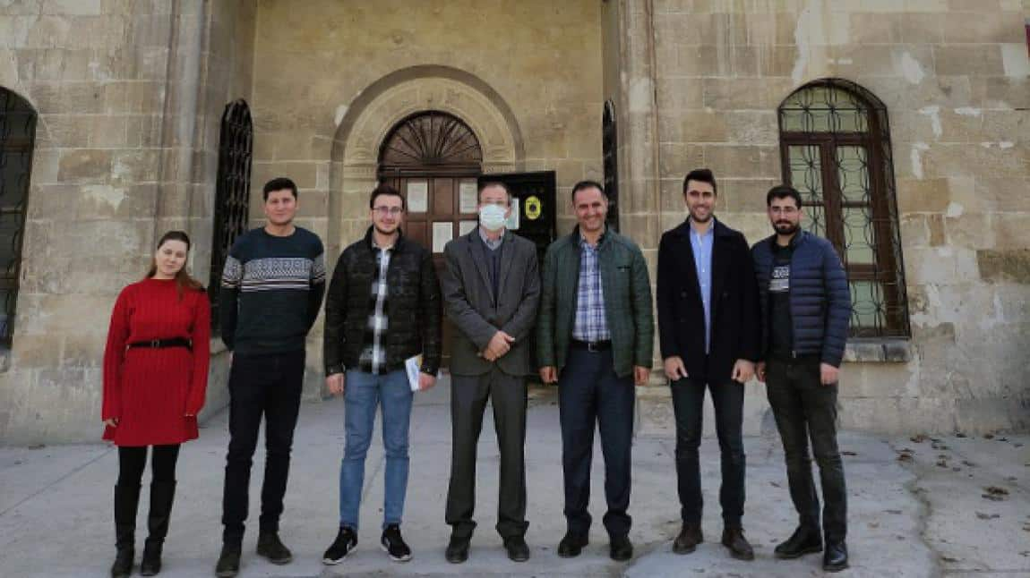
BİRECİK REHBERLİK VE ARAŞTIRMA MERKEZİNİ ZİYARET ETTİK
Kurum Müdürümüz İmam Bakır AYDIN ve kurum Psikolojik Danışmanlarımızla beraber Birecik Rehberlik ve Araştırma Merkezini ziyaret ettik.

Slide 24
AKÇAKALE İLÇEMİZDEKİ ÖZEL EĞİTİM SINIFLARINI ZİYARET ETTİK
Kurum öğretmenlerimiz tarafından gerçekleştirilen ziyarette 4 özel eğitim sınıfının fiziki durumları hakkında öğretmenlerden bilgiler alındı. Özel eğitim sınıflarında öğrenim gören öğrencilerin takibi yapıldı.

Slide 25
ÖZEL EĞİTİM SINIFI SERGİSİ ZİYARET EDİLDİ!
Eyyübiye Rehberlik ve Araştırma Merkezi kurum müdürümüz, müdür yardımcımız, kurumumuz psikolojik danışman ve özel eğitim öğretmenleri tarafından Yavuz Selim İlkokulu Özel Eğitim sınıfı öğrencilerinin hazırlamış olduğu sergi ziyaret edilmiştir.

Slide 26
3 ARALIK DÜNYA ENGELLİLER GÜNÜ İL PROGRAMINI DÜZENLEDİK
3 Aralık Dünya Engelliler Günü kapsamında organize ettiğimiz programda özel öğrencilerimiz hazırlamış oldukları Ritim gösterisi, Müzik Dinletisi ve Şiir Dinletilerini sergileyerek doyasıya eğlendiler. Ayrıca Öğrencilerimiz hazırlamış oldukları Resimleri panolarda sergilediler.

Slide 27
2 NİSAN DÜNYA OTİZM FARKINDALIK GÜNÜ KAPSAMINDA BİR DİZİ FAALİYET DÜZENLEDİK
2 Nisan Dünya Otizm Farkındalık Günü faaliyetleri kapsamında GAP Meslek Lisesindeki öğretmen-öğrencilere ve Akçakale ilçemizdeki Psikolojik Danışmanlara otizmli bireyler hakkında seminer çalışmaları yapıldı.
Farkındalık günü faaliyetleri kapsamında ilçemizdeki otizm sınıflarının öğrencileriyle, kurumumuza gelen özel gereksinimli öğrenci ve velilerimizle kahvaltı etkinliği, el boyama-baskı etkinliği ve çeşitli faaliyetler gerçekleştirdik.

Slide 28
BİR YETİMİ SEVİNDİR, DÜNYA SENİNDİR
Dünya Yetimler Günü, her yılın Ramazan ayının 15. günü kutlanan ve yetim çocuklarımızın dünya gündemindeki farkındalığının artmasını amaçlayan özel bir gündür. Bizlerde Eyyübiye RAM ailesi olarak bu özel gün kapsamında ilçemiz Özel Eğitim Sınıflarında öğrenim gören yetim öğrencilerimizin kıyafet ihtiyacını karşıladık. Çocuklarımızın bir gün değil her gün hatırlanmaları dileğiyle...

Slide 29
ENGELLİLER HAFTASI FAALİYETLERİMİZ KAPSAMINDA ÖZEL ÖĞRENCİLERİMİZ İLE HALFETİ GEZİSİ YAPILDI
Her yıl 10-16 Mayıs Dünya Engelliler Haftası olarak anılmaktadır. Bu hafta farkındalık yaratılması, sorunların dile getirilmesi, çözümü ve bu konuda bilincin artırılması için büyük önem arz etmektedir. Engelliler haftasına özel , 25 öğrenci, velileri ve öğretmenlerine yönelik Halfeti gezisi düzenlendik. Gezide öğrencilerin keyifli vakit geçirebilmeleri için tekne turu, yemek programı ve çeşitli etkinlikler gerçekleştirdik.

Slide 30
ÖZEL GEREKSİNİMLİ ÖĞRENCİLERİMİZLE ŞENLİK DÜZENLEDİK
Engelliler haftası faaliyetlerimiz kapsamında Eyyübiye İlçe Müdürlüğümüz ve Mutluluk Vagonu Derneği işbirliğiyle özel gereksinimli öğrencilerimizle şenlik düzenledik. Şenlik kapsamında özel gereksinimli öğrencilerimiz müzik ve boyama etkinlikleriyle doyasıya eğlendiler. Fidan dikimiyle devam eden şenliğin sonunda öğrencilerimiz için alınan oyuncaklar öğrencilerimize hediye edildi.

Slide 31
ÖZEL EĞİTİM MESLEK OKULUNU ZİYARET ETTİK
Kurum Müdürümüz, Psikolojik Danışmanlarımız ve Özel Eğitim Öğretmenlerimizle beraber Özel Eğitim Meslek Okulunu ziyaret ettik. Ziyarette işbirliği yaptığımız derneklerden gelen bir miktar parayı öğrencilerimize hediye ettik.

Slide 32
ÖDÜLLERİMİZİ ALDIK
2020-2021 Eğitim-Öğretim yılında yürütülen "Özel Çocuklara Özel Bilgiler" ve "Ben Temizim Okulum Temiz" projeleriyle eTwinning ulusal kalite etiketi almaya hak kazanan Kurum Müdür Yardımcımız İbrahim Halil BAŞIBEYAZ, kurum öğretmenlerimiz Gümüşhan AKTAŞ, Ufuk ATAY ve Çağlar ÇAKIR İl MEM konferans salonunda düzenlenen törenle ödüllerini aldılar. Ayrıca yürütülen projeler kapsamında kurumumuz eTwinning okul levhasına layık görüldü.

Slide 33
YÜRÜTTÜĞÜMÜZ ve ORTAĞI OLDUĞUMUZ PROJELER
GÜLEN YÜZLER NEŞELİ YARINLAR
EN İYİ REHBER ANNE
ETKİLEŞİM GRUBU ÇALIŞMALARI
EYYÜBİYE BAĞIMLILIĞA KARŞI EL ELE
MİNİK KALPLER ÜŞÜMESİN
RİSK YOK ÖNLEM VAR
REHBERLİK SOKAKTA

Slide 34
GÜLEN YÜZLER NEŞELİ YARINLAR
Proje kapsamında Psikolojik Danışmanı olmayan 25 köy okulunda Psikolojik Danışma ve Rehberlik faaliyetlerinin yürütülerek öğrencilerimize Mahremiyet, Ergenlik ,LGS-YKS, Akran Zorbalığı, Okul Başarısı gibi konularda seminer verilmektedir.
Öğretmenlerimize de Özel Eğitim süreçleri hakkında bilgilendirmeler yapıldı.

Slide 35
EN İYİ REHBER ANNE
Eyyübiye ilçemizdeki 8 Kadın Destek Merkezlerinde kurs gören kadınlarımıza Psikolojik Danışmanlarımız tarafından Mahremiyet, Şiddeti Önleme, Sağlıklı Yaşam, Madde Bağımlılığını Önleme, Okul Başarısını Artırmada Ailenin Rolü konularında seminerler düzenlenerek ailenin eğitimdeki rolünü artırmayı amaçladık. Proje kapsamında toplamda 752 kursiyerimize eğitim verildi.

Slide 36
EYYÜBİYE BAĞIMLILIĞA KARŞI EL ELE
Kurumumuz ve İlçe Milli Eğitim Müdürlüğümüzün işbirliği kapsamında Eyyübiye ilçesindeki öğretmenlerin ve öğrencilerin teknoloji, madde, tütün ve alkol bağımlılığı konularında bilgilendirilmesi ve farkındalık oluşturulması amaçlanarak Okul Psikolojik Danışmanlarımız tarafından tüm okullarımızda 25363 öğrenciye, 2021 öğretmene ve okul yardımcı personeline, 4623 veliye TBM materyalleri kullanılarak seminer verilmiştir.

Slide 37
MİNİK KALPLER ÜŞÜMESİN
Özel Eğitim Sınıflarımızda eğitim gören 75 öğrencimize kışlık ayakkabı ve mont yardımı yapılarak ailelerimize özel gereksinimli bireylerin eğitimi hakkında bilgiler verildi.

Slide 38
ETKİLEŞİM GRUBU ÇALIŞMALARI
Hizmet bölgemizdeki psikolojik danışmanlarla birlikte yürüttüğümüz etkileşim gruplarını 8 oturum olarak gerçekleştirdik. 30 psikolojik danışmanın katılım gösterdiği etkileşim gruplarında mesleki anlamda paylaşımda bulunduk.

Slide 39
RİSK YOK ÖNLEM VAR
Eyyübiye ilçemizde uygulanan Risk Yok Önlem Var projesi kapsamında okullarımızda uygulanan Risk Haritaları kapsamında tespit edilen riskli öğrencilerimizin takibinin yapılması sağlanmıştır. Proje kapsamında toplamda 589 veli ziyareti/görüşmesi düzenlenmiş 2346 veliye seminer verilmiş 4470 öğrenciye psiko eğitim programı uygulanmıştır.

Slide 40
REHBERLİK SOKAKTA
Eyyübiye ilçemizde uygulanan “Rehberlik Sokakta” projesi kapsamında ilçemizde görev yapan gönüllü 29 Psikolojik Danışman arkadaşımız Eyyübiye ilçemizdeki dezavantajlı mahallelerde ikamet eden velilerimize 14 hafta boyunca ziyaret gerçekleştirdi. Çatkapı yapılan ziyaretlerde velilerimize Mahremiyet, Bağımlılık, Temizlik-Hijyen, Okul Başarısını artırma, Aile İçi İletişim, Şiddeti Önleme konularda bilgilendirmeler yapıldı.
Okula devam etmeyen öğrenciler ve özel gereksinimli öğrenciler tespit edilerek 7 öğrencimizin okullara devamı sağlandı. Sene boyunca yapılan ziyaretler kapsamında toplam 1355 ev/iş yeri ziyaret edildi.

Slide 41
İL MİLLİ EĞİTİM MÜDÜRÜMÜZÜN KATILIMIYLA REHBERLİK SOKAKTA PROJEMİZİ SONA ERDİRDİK!
İlçemiz genelinde yürüttüğümüz Rehberlik Sokakta projemizi İl Milli Eğitim Müdürümüz Sn. Fevzi KURT’un katılımıyla sonlandırdık. Programda konuşan Müdürümüz arkadaşlarımıza teşekkür ederek önümüzdeki sene de böyle güzel projelerin devam etmesini istedi.

Slide 42
SAYIN VALİMİZ SALİH AYHAN İLE BİR ARAYA GELDİK
Şanlıurfa Valimiz Sayın Salih Ayhan "Rehberlik Sokakta" projemizde görev alan Psikolojik Danışman arkadaşlarımızla toplantı gerçekleştirdi. Sohbet havasında geçen toplantı kapsamında uyguladığımız projelerin sunumunu dinleyen Valimiz projelerimize katışım gösteren Psikolojik Danışmanlarımıza teşekkür ederek yapılan işin çok kıymetli olduğundan bahsetti.

Slide 43
YAYINLARIMIZ

Slide 44
«YABANCI UYRUKLU ÖĞRENCİLERLE ÇALIŞAN PSİKOLOJİK DANIŞMANLARIN ÖZ YETERLİLİKLERİ İLE ÇOK KÜLTÜRLÜLÜK ALGILARI ARASINDAKİ İLİŞKİNİN İNCELENMESİ» ADLI MAKALEMİZ MİLLİ EĞİTİM DERGİSİ 2021 YILI ÖZEL SAYISINDA MAKALEMİZ YAYINLANDI

Slide 45
«OKUL PSİKOLOJİK DANIŞMANLARININ PSİKOLOJİK DANIŞMA ÖZ YETKİNLİKLERİ İLE İKİNCİL TRAVMATİK STRES DÜZEYLERİ ARASINDAKİ İLİŞKİNİN İNCELENMESİ» ADLI MAKALEMİZ MİLLİ EĞİTİM BAKANLIĞI DERGİSİNDE YAYINLANDI

Slide 46
Eyyübiye RAM olarak basılmış 5 kitapçık 28 broşür ve basılmamış onlarca yayınla hizmet vermekteyiz.

Slide 47
İSTATİSTİKLER
01.06.2021-24.06.2022 TARİHLERİ ARASINDA
 | ERKEK | KIZ | TOPLAM
İNCELEMEYE ALINAN BİREY SAYISI | 3716 | 2460 | 6176
DESTEK EĞİTİM ÖNERİLEN BİREY SAYISI | 3155 | 2123 | 5278
SUNULAN DANIŞMA HİZMETİ (PSİKOLOJİK DANIŞMA, TERCİH DANIŞMANLIĞI ) | 216 | 85 | 301

Slide 48
BİZDEN KARELER

Slide 60
eyyubiyeram.meb.k12.tr
eyyubiyeram
eyyubiyeram
eyyubiyeram

Slide 61
DİNLEDİĞİNİZ İÇİN TEŞEKKÜRLER...

